Slide 1
Estatística e probabilidade
Prof. Dr. Pedro Luiz Santos Serra

Slide 2
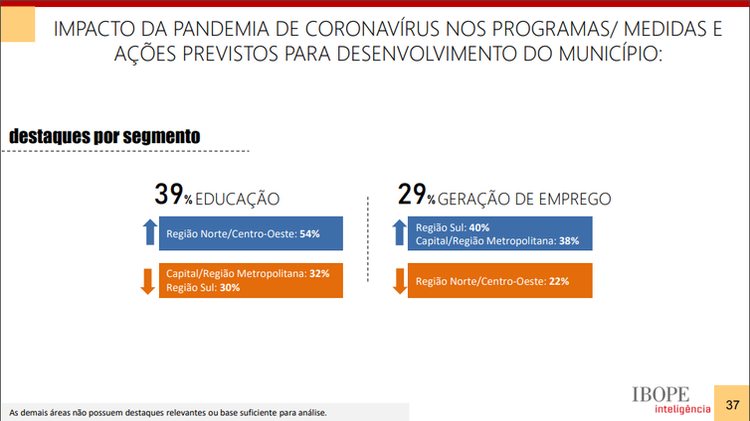
ESTATÍSICA E PROBABILIDADE

Slide 3
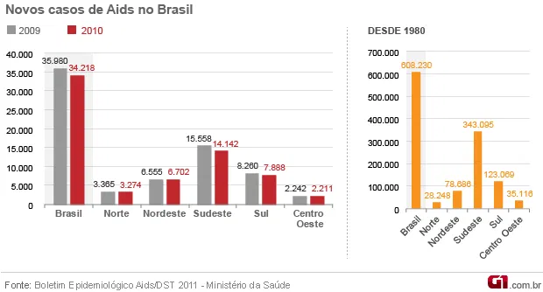
ESTATÍSTICA E PROBABILIDADE

Slide 4
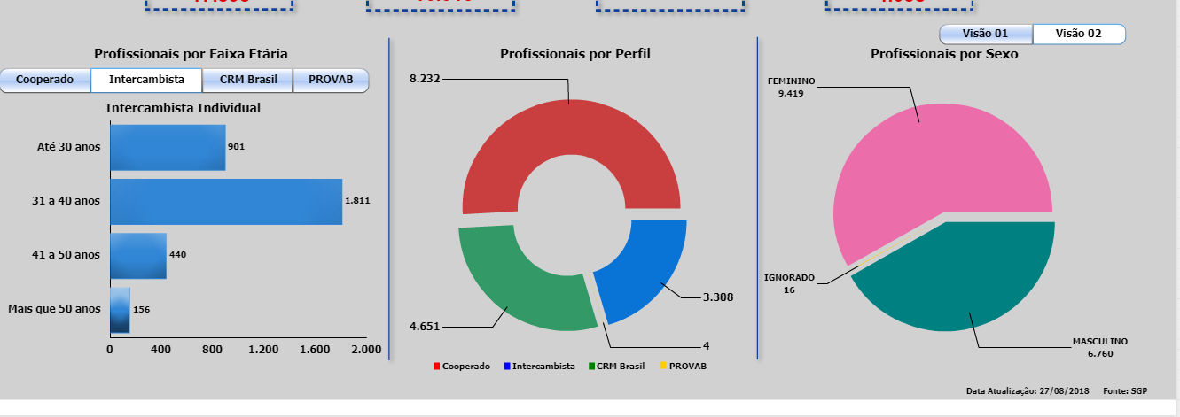
ESTATÍSTICA E PROBABILIDADE

Slide 5
ESTATÍSTICA E PROBABILIDADE
“Homens que comem somente duas porções de tomates por semana, sejam crús, em um molho ou em uma pizza, tem 34% menos riscos de desenvolver cancer de próstata”
(Journal of the National Cancer Institute)

Slide 6

ESTATÍSTICA E PROBABILIDADE: DEFINIÇÕES
Estatística é a ciência que se ocupa de coletar, organizar, analizar e interpretar dados a fim de tomar decisões

Slide 7
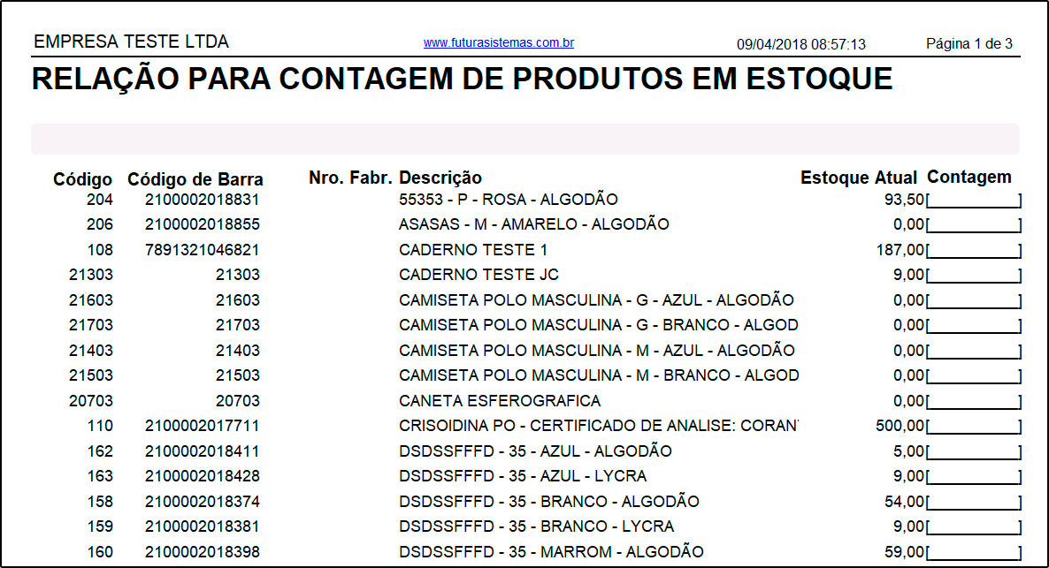
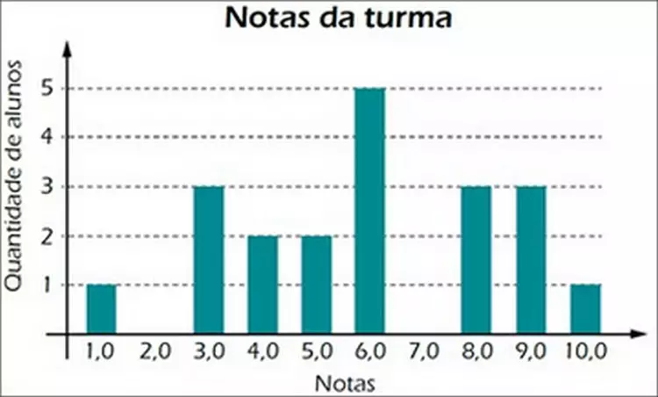
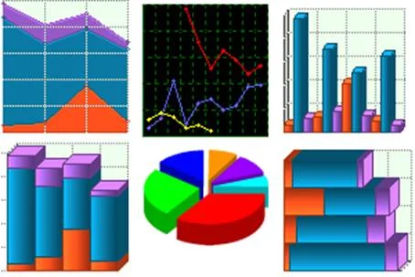
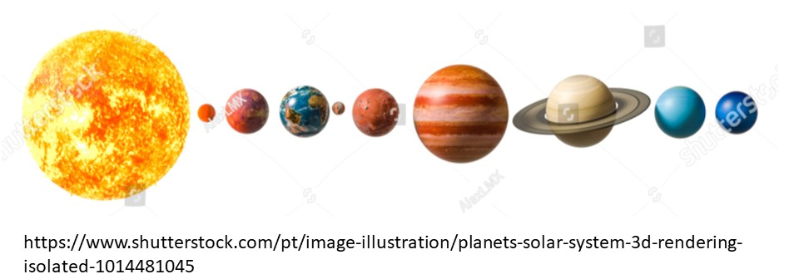
ESTATÍSTICA E PROBABILIDADE: DEFINIÇÕES
Dados: consistem em informações provenientes de observações, contagens, medidas ou respostas

Slide 8
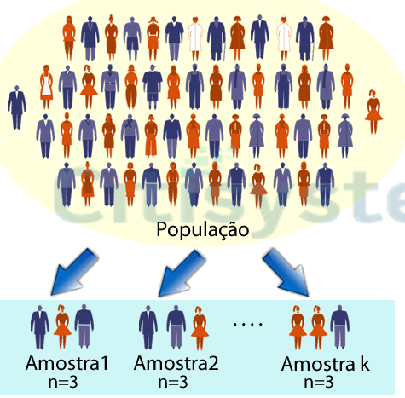
ESTATÍSTICA E PROBABILIDADE: DEFINIÇÕES
Conjunto de dados ➔ Existem dois tipos de conjunto de dados:
População: trata do conjunto de todos os resultados, respostas, medidas ou contagens
Amostra: é um subconjunto da população.

Slide 9
ESTATÍSTICA E PROBABILIDADE: DEFINIÇÕES
Exercícios:
1) Em um levantamento, perguntou-se a 2930 indivíduos adultos no Brasil se liam notícias pela internet pelo menos uma vez por semana. Seiscentos e trinta responderam afirmativamente. Identifique a população e a amostra e descreva o conjunto de dados.
População: Consiste nas respostas de todos os adultos brasileiros;
Amostra: é o subconjunto de todos os brasileirios adultos que responderam o levantamento, ou seja, os 2930 indivíduos.
Conjunto de dados: Consistem em 630 respostas positivas e 2300 respostas negativas.

Slide 10
ESTATÍSTICA E PROBABILIDADE: DEFINIÇÕES
Exercícios:
2) Um estudo do PROCON consistiu no levantamento do preço do pacote de 5kg de arroz em 800 postos de vendas (supermercados ou rede atacadista) do estado de São Paulo para determiner o preço médio por kg. Em 28 de Junho de 2020, o preço médio era R$ 5,00 por kg. Identifique a população e a amostra.
População: Preço dos pacotes de 5kg de arroz de todos os supermercados e atacadistas do estado de São Paulo;
Amostra: Preço dos pacotes de 5kg de arroz em 800 supermercados ou rede atacadista;
Conjunto de dados: Preço dos pacotes de 5kg de arroz de 800 postos de vendas.

Slide 11

ESTATÍSTICA E PROBABILIDADE: DEFINIÇÕES
Parâmetro: é uma descrição numérica de uma característica da população;
Estatística: é uma descrição numérica de uma característica da amostra.
Exemplos:
Um recente levantamento de uma amostra de pessoas que possuem um diploma de MBA revelou que o salário médio inicial para elas é inferior a R$ 300.000,00 (estatística amostral)
O salário inicial para os 128 diplomados em MBA pela Graduate School of Business da Universidade Paulista aumentou 12,5 % em relação a 2019. (parâmetro populacional)

Slide 12
ESTATÍSTICA E PROBABILIDADE: DEFINIÇÕES
Estatística descritiva é o ramo que trata da organização, do resumo e da apresentação dos dados;
Estatística inferencial é o ramo que trata de tirar conclusões sobre uma população a partir de uma amostra. A ferramenta básica no estudo da estatística inferencial é a probabilidade.

Slide 13
ESTATÍSTICA E PROBABILIDADE: DEFINIÇÕES
Estatística descritiva e estatística inferencial – Exemplos
Uma amostra grande de homens com 48 anos de idade foi estudada durante 18 anos. Entre 60% e 70% dos homens solteiros estavam vivos aos 65 anos de idade. Entre os homens casados, 90 % estavam vivos aos 65 anos.
A estatística descritiva inclui afirmações como: “entre 60% e 70% dos homens solteiros estavam vivos aos 65 anos de idade” e “entre os homens casados, 90% estavam vivos aos 65 anos”.
A estatística inferencial extrai afirmações (ou inferências) a partir dessas informações, por exemplo: O fato de ser casado está associado com uma vida mais longa para os homens.

Slide 14
ESTATÍSTICA E PROBABILIDADE: DEFINIÇÕES
Estatística descritiva e estatística inferencial – Exemplos
Um levantamento realizado com 1017 homens e mulheres pelo Opinion Research Corporation International descobriu que 76% das mulheres e 60% dos homens haviam feito um exame físico durante o ano anterior. (Fonte: Men’s Health)
Sob o aspecto descritivo está a afirmação de que “76% das mulheres e 60% dos homens haviam feito um exame físico durante o ano anterior”.
A partir da descrição, pode-se concluir: Proporcionalmente as mulheres demonstram maior preocupação com sua condição física (ou saúde física).

Slide 15
ESTATÍSTICA E PROBABILIDADE: CLASSIFICAÇÃO DE DADOS
Um conjunto de dados podem ser classificados por:
Tipos
Níveis de Medidas
Tipos de dados:
Dados qualitativos: consistem em atributos, classificações ou registros não-numéricos
Dados quantitativos: consistem em medidas numéricas

Slide 16
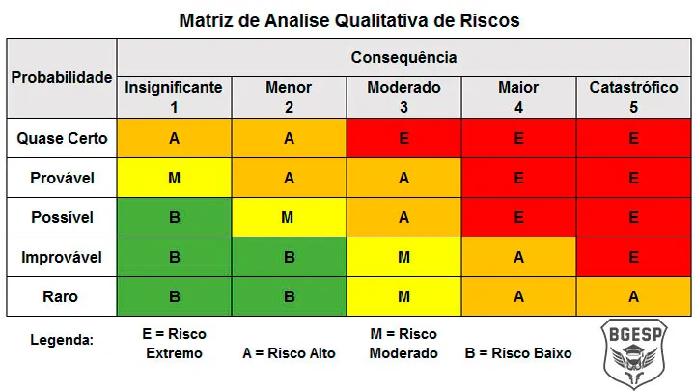
ESTATÍSTICA E PROBABILIDADE: CLASSIFICAÇÃO DE DADOS
Exemplo
Dados qualitativos

Slide 17
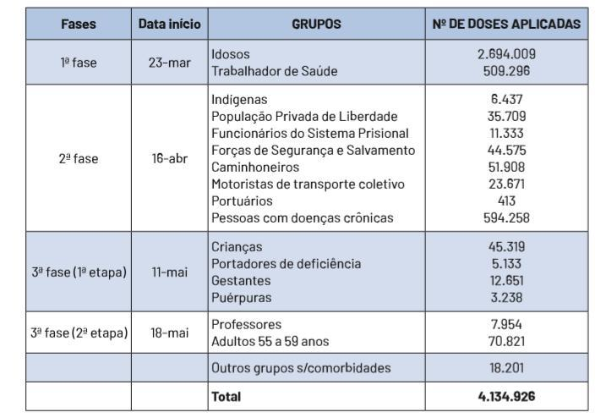
ESTATÍSTICA E PROBABILIDADE: CLASSIFICAÇÃO DE DADOS
Exemplo
Dados quantitativos

Slide 18
ESTATÍSTICA E PROBABILIDADE: CLASSIFICAÇÃO DE DADOS
Níveis de Medidas
Nível de medida nominal: Tratam-se de dados expecíficamente qualitativos. São categorizados usando-se nomes, marcas ou qualidades. Nenhum cálculo matemático pode ser realizado neste nível. Exemplo:
Emissoras de TV afiliadas em São Paulo
Globo News (Rede Globo)
Vanguarda (Rede Globo)
Band News (Rede Bandeirantes)
Bandeirantes (Rede Bandeirantes)
ESPN (Disney)

Slide 19
ESTATÍSTICA E PROBABILIDADE: CLASSIFICAÇÃO DE DADOS
Níveis de Medidas
Nível de medida ordinal: Os dados podem ser qualitativos ou quantitativos. São arranjados Segundo uma ordem. Diferenças entre os dados não são significativas. Exemplo:
Classificação de Programas de Jornalismo e Entrevistas
1. Roda Viva (Cultura)
2. Jornal Nacional (Rede Globo)
3. Jornal da CNN (CNN)
4. Jornal da Band (Rede Bandirantes)
5. Canal Livre (Rede Bandeirantes)

Slide 20
ESTATÍSTICA E PROBABILIDADE: CLASSIFICAÇÃO DE DADOS
Níveis de Medidas
Nível intervalar de medida: Tratam-se de dados quantitativos. Os dados podem ser ordenados e é possível calcular diferenças significativas entre os registros de dados. Um registro nulo representa uma posição na escala (não é um zero inerente). Exemplo:
Ponto de Medição | 1 | 2 | 3 | 4 | 5 | 6 | 7 | 8 | 9 | 10 | 11 | 12
Temperatura (º C) | -8 | -4 | 0 | 4 | 8 | 12 | 16 | 20 | 23 | 25 | 25 | 26

Slide 21
ESTATÍSTICA E PROBABILIDADE: CLASSIFICAÇÃO DE DADOS
Níveis de Medidas
Nível racional de medida: Tratam-se de dados quantitativos similares ao nível intervalar. Um registro nulo é um zero inerente. A razão entre dois valores pode ser formada para que os valores possam ser expressos em múltiplos de um outro. Exemplo: Precipitação total/mês na cidade de São Paulo em 2019
(Fonte: CPTEC/INPE) ➔ Exemplo: 110/55 = 2 ➔ Choveu duas vezes mais em Setembro do que em Agosto.
Mês | Jan | Fev | Mar | Abr | Mai | Jun | Jul | Ago | Set | Out | Nov | Dez
Precipitação Total (mm) | 260 | 210 | 220 | 115 | 100 | 75 | 70 | 55 | 110 | 125 | 130 | 200

Slide 22

ESTATÍSTICA E PROBABILIDADE: Planejamento de experimentos
Estudo estatístico (Meta) ➔ Coleta de dados
➔ Tomada de decisão
Qualidade da tomada de decisão ⇔ Processo de obtenção dos dados
A interpretação dos resultados de um estudo estatístico está relacionado a validade dos dados.

Slide 23
ESTATÍSTICA E PROBABILIDADE: Planejamento de experimentos ORIENTAÇÕES GERAIS
Planejamento de um Estudo Estatístico
Identificação das variáveis de interesse (relevantes) e a população (objeto de estudo)
Desenvolvimento de um plano para coleta de dados.
Coleta de dados ➔ amostra ou população
Descrição dos dados ➔ Estatística Descritiva
Interpretação dos dados ➔ Estatística Inferencial
Revisão dos estudos ➔ Detecção de possíveis erros

Slide 24

ESTATÍSTICA E PROBABILIDADE: COLETA DE DADOS
Frequentemente o foco do estudo determina a melhor forma para coleta de dados:
Censo
Amostra
Simulação
Experimento

Slide 25
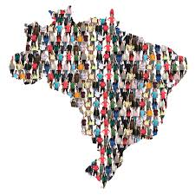
ESTATÍSTICA E PROBABILIDADE: COLETA DE DADOS
Censo
Trata-se de uma coleta de informações (contagem ou medição) de toda uma população;
Forneçe informações completas;
De difícil realização e
É frequentemente dispendioso.

Slide 26
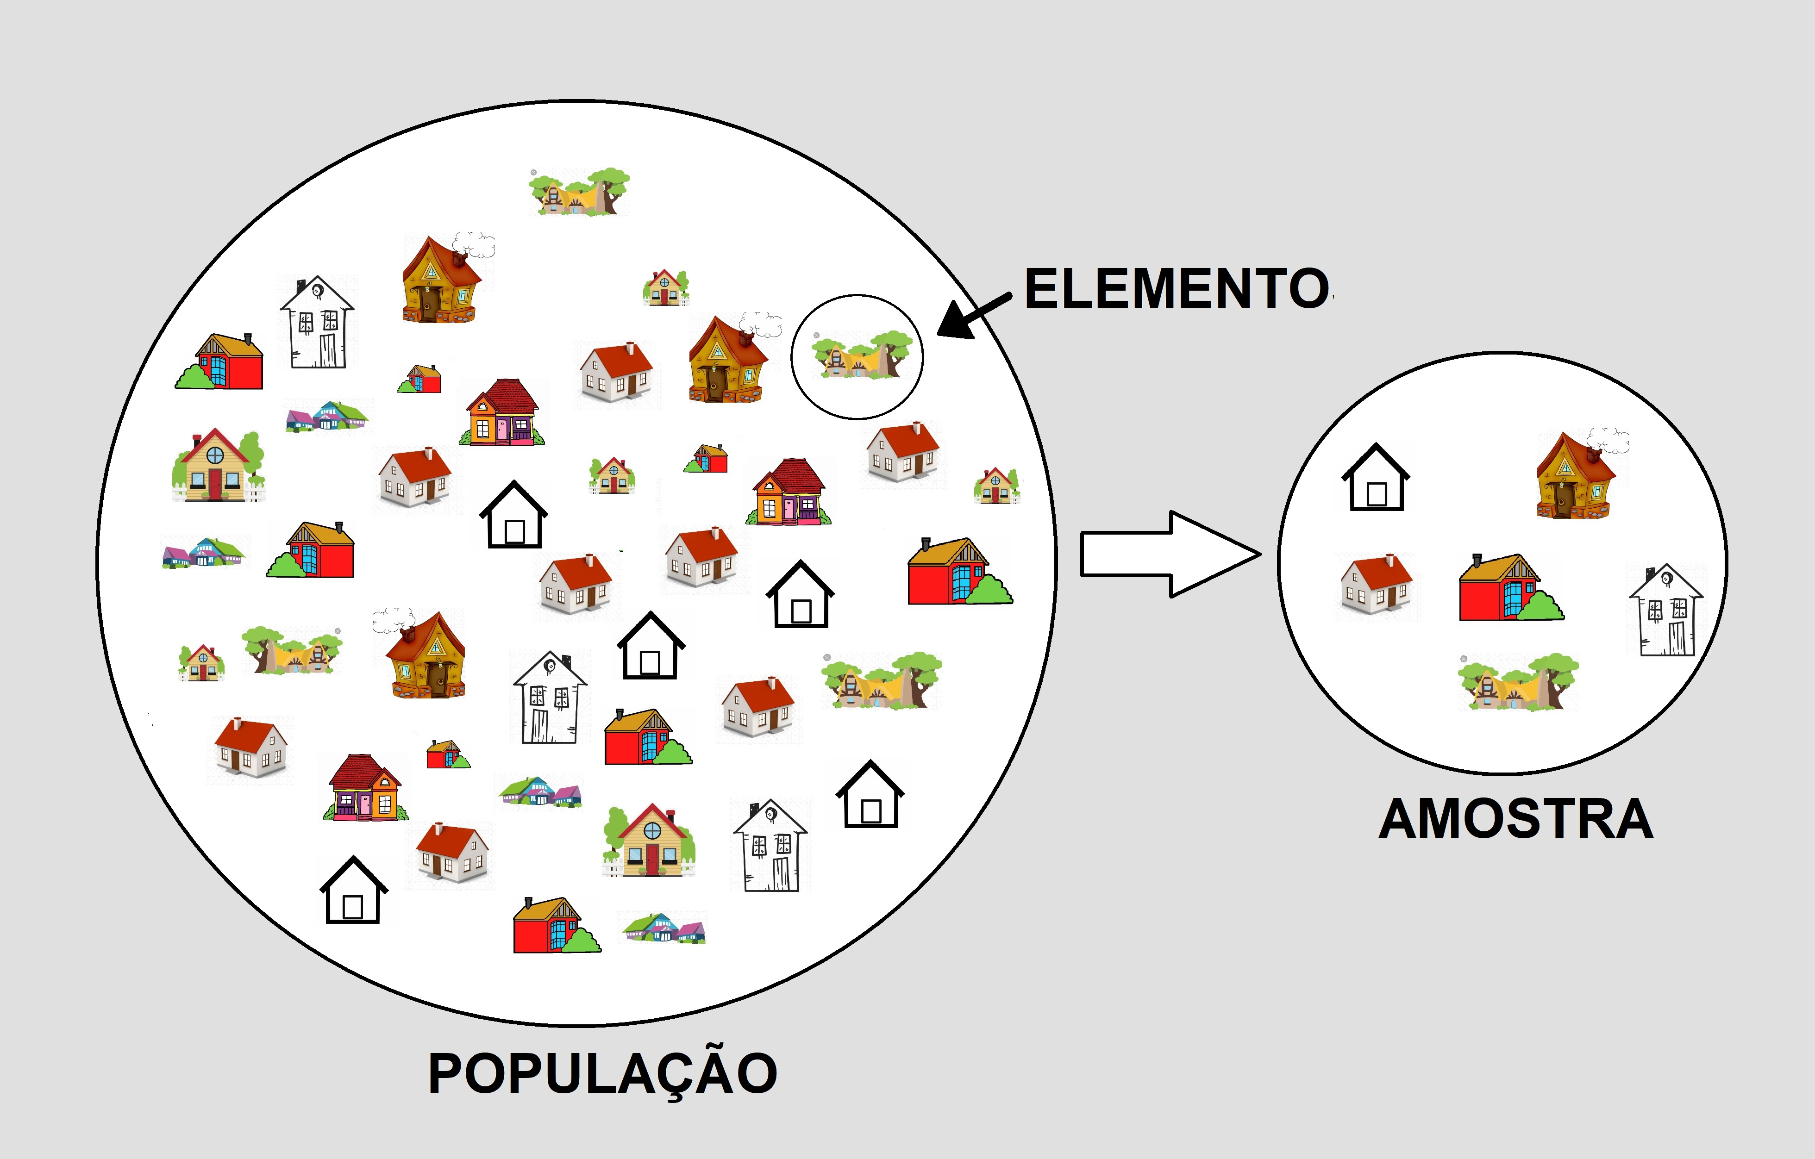
ESTATÍSTICA E PROBABILIDADE: COLETA DE DADOS
Amostra
É uma contagem, medição ou seleção de parte de uma população;
Mais prático, e indicado, que a realização de um censo;
São utilizadas na predição de vários parâmetros populacionais;
Existem várias formas de coleta por amostragem e a mais indicada será a que resultar em dados mais representativos.

Slide 27
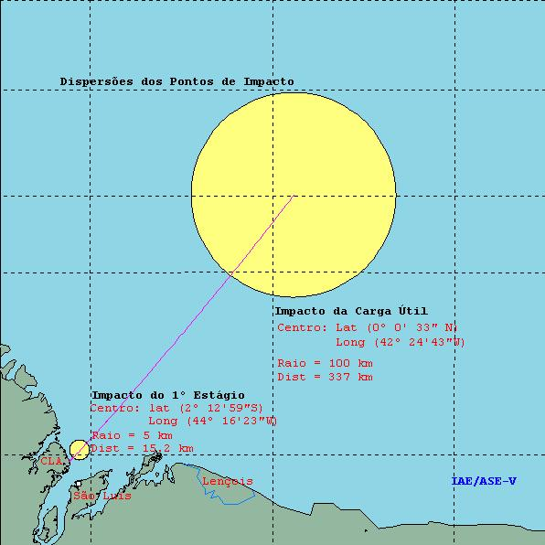
ESTATÍSTICA E PROBABILIDADE: COLETA DE DADOS
Simulação
Os dados são obtidos a partir de modelos físicos ou matemáticos
Simulações dos processos são realizadas com o máximo de fidelidade possível ao evento/experimento em estudo.
Requer o uso de computadores e equipamentos sofisticados para realização dos cálculos.
Permitem o estudo de modelos de difícil e dispendiosa fabricação.

Slide 28
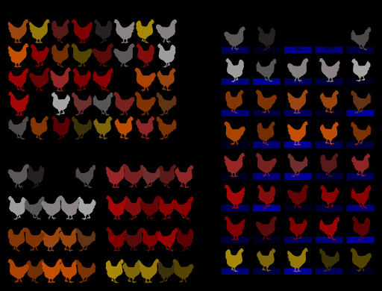
ESTATÍSTICA E PROBABILIDADE: COLETA DE DADOS
Experimento
Consiste na aplicação de um tratamento em uma parte de uma população;
As respostas são analisadas em dois grupos distintos;
A parte da população que recebeu o tratamento e
A parte da população que não recebeu o tratamento.
As analises são realizadas comparativamente.

Slide 29
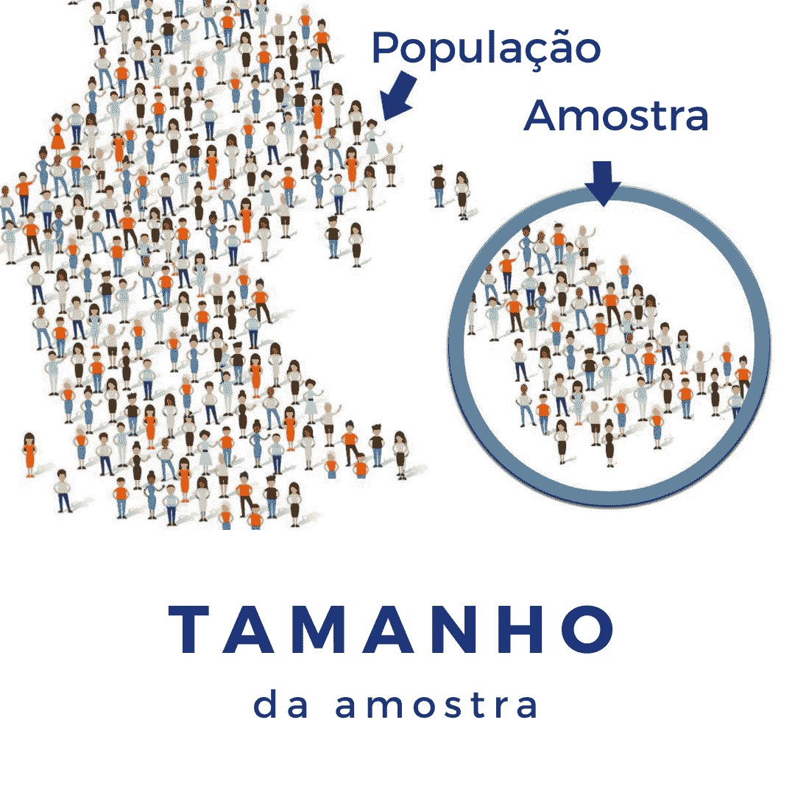
ESTATÍSTICA E PROBABILIDADE: Técnicas de amostragem
A coleta de dados não-tendenciosos requer que a amostra seja representativa da população.
Técnicas de amostragem apropriadas asseguram que as inferências sobre a população sejam válidas.
Uma amostra aleatória é aquela na qual todos os membros da população tenham chances iguais de seleção.

Slide 30
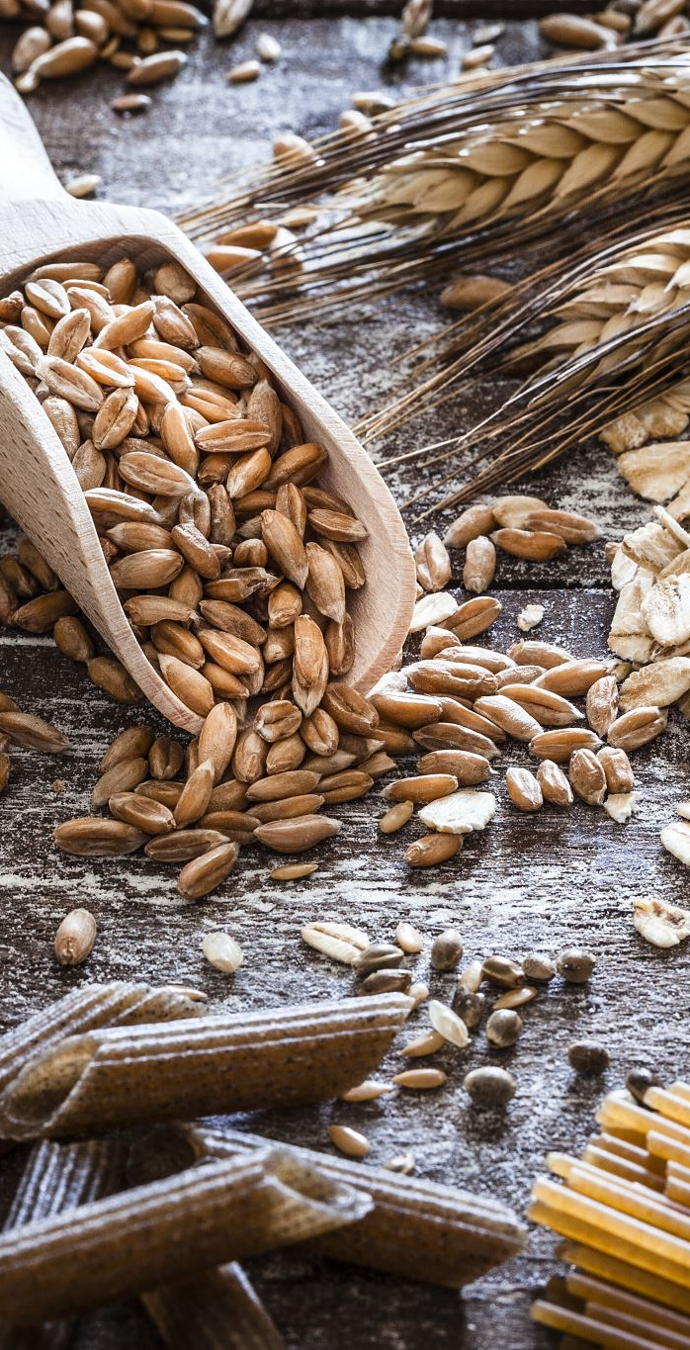
ESTATÍSTICA E PROBABILIDADE: Técnicas de amostragem
Amostra aleatória simples
Pressupõe uma população homogênea.
Toda amostra possível de mesmo tamanho (ou característica) tem a mesma chance de ser selecionada.
Cada subconjunto da população com o mesmo número de elementos tem a mesma chance (probabilidade) de ser selecionado.

Slide 31
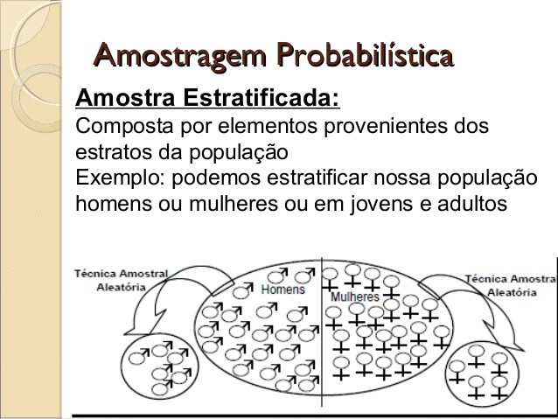
ESTATÍSTICA E PROBABILIDADE: Técnicas de amostragem
Amostra estratificada
É adotada mediante a importância da amostra conter membros de cada segmento da população.
Os membros da população serão divididos em dois ou mais subconjuntos diferentes, chamados estratos, que compartilham uma característica similar.
Uma amostra é selecionada aleatoriamente a partir de cada estrato.

Slide 32
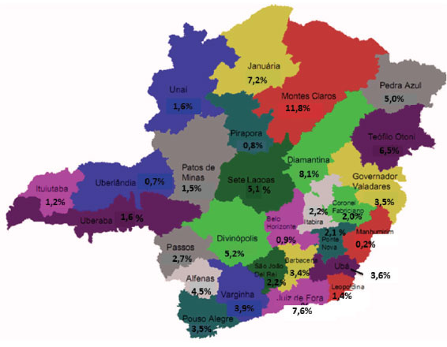
ESTATÍSTICA E PROBABILIDADE: Técnicas de amostragem
Amostra por agrupamento
Indicada para populações com subgrupos com características similares.
Divide-se toda a população em grupos, chamados de agrupamentos ou conglomerados.
Seleciona-se todos os elementos de um ou mais grupos (mas não todos os grupos).
Deve-se assegurar a proporcionalidade das classes em cada agrupamento.

Slide 33
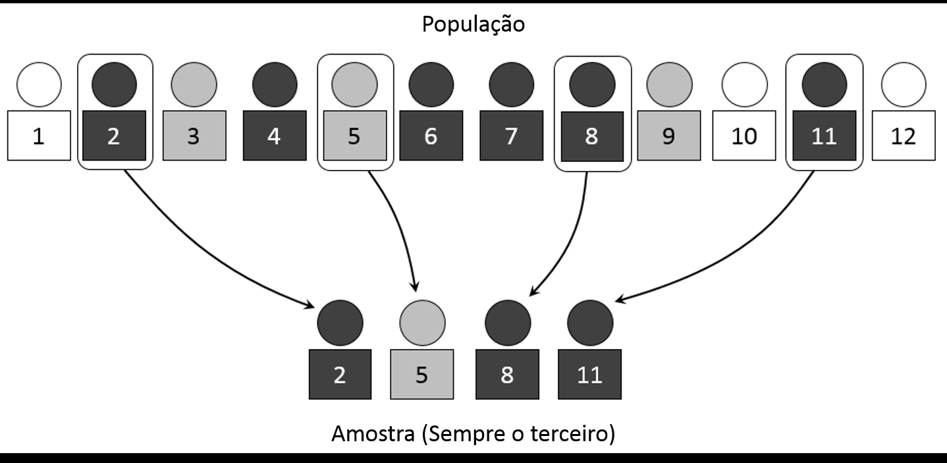
Exemplo Suponhamos um marco amostral de 5.000 indivíduos e desejamos obter uma amostra com 100 deles. Em primeiro lugar, dividimos o marco amostral em 100 fragmentos de 50 indivíduos. Selecionamos um número aleatório entre 1 e 50 para extrair o primeiro indivíduo de forma aleatória: por exemplo o número 24. A partir deste indivíduo, está definida como será extraída a amostra, com intervalos de 50 unidades, conforme a equação: 24, 74, 124, 174, …, 4.974
Amostra sistemática
Tem como principal vantage a facilidade de uso.
Deve-se estar alerta para a ocorrência regular de padrões. Isto inviabiliza seu uso.
É atribuído um número para cada membro da população.
Os membros da população são ordenados.
Seleciona-se, aleatoriamente o elemento inicial da amostra.
Os demais elementos da amostra são selecionados em intervalos regulares.

Slide 34
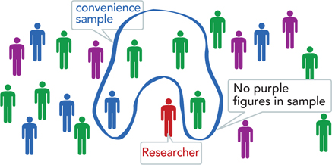
ESTATÍSTICA E PROBABILIDADE: Técnicas de amostragem
Amostra de conveniência
Conduz com frequência a estudos tendenciosos
Consiste apenas de pessoas disponíveis
É utilizada quando o pesquisador se defronta com um subconjunto de elementos da população obtido de forma não aleatória.
Utilizada para obter informações aproximada sobre a população objetivo em pouco tempo e com baixo custo:
Levantamento de opiniões de 200 pessoas de um determinado bairro em um fim de semana em uma praça perto da residência do entrevistador.

